Slide 1
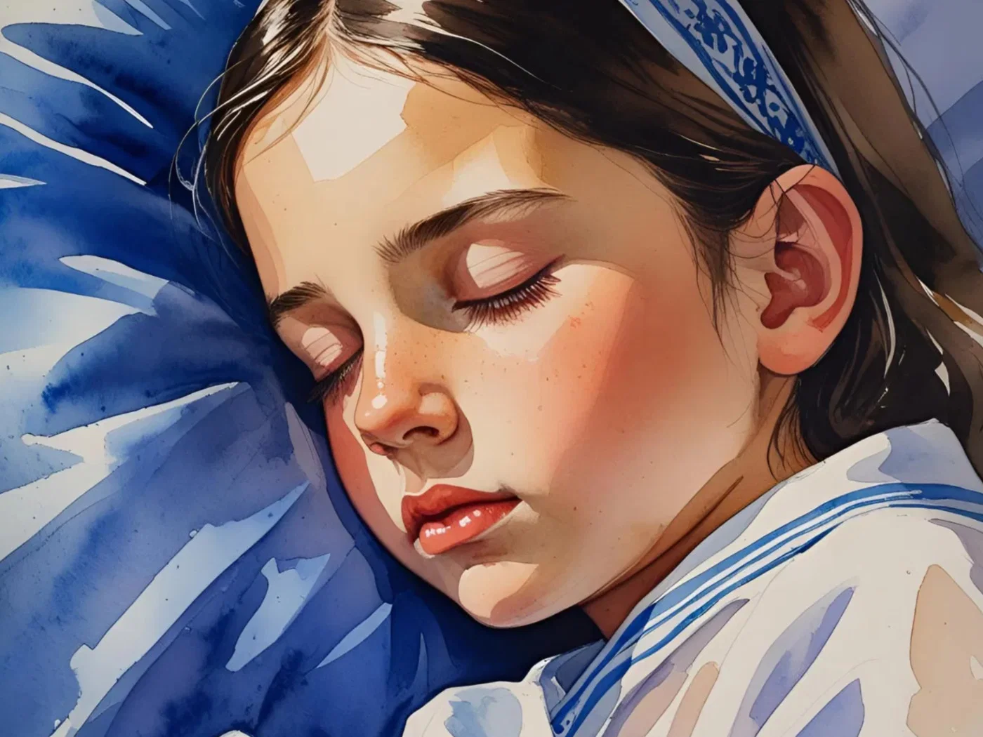

“NIÑA, LEVÁNTATE”
MÁS CERCA DE LA IGLESIA
ESCUELA SABÁTICA
IGLESIA ADVENTISTA DEL 7° DÍA

Slide 2
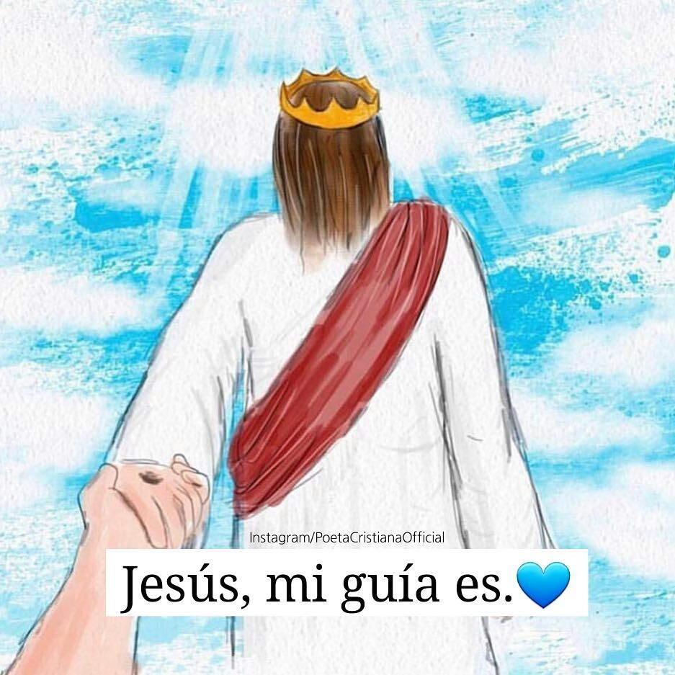
SERVICIO DE CANTO
#235“¡LA RAZÓN DE VIVIR!”, # 472 “JESÚS MI GUÍA ES”

Slide 3


Slide 4
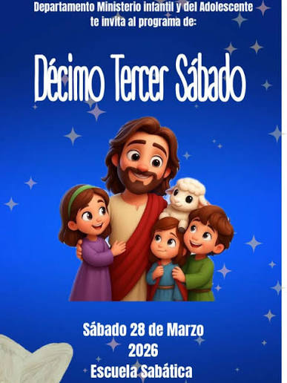
Hoy es un sábado muy especial…
¡el decimotercer sábado!
Y queremos compartir con ustedes
una historia de fe, poder y amor: la historia de la hija de Jairo. Jesús obró un gran milagro,
y hoy lo recordamos con alegría y esperanza.
SÁBADO, JUNIO 27, 2026

Slide 5
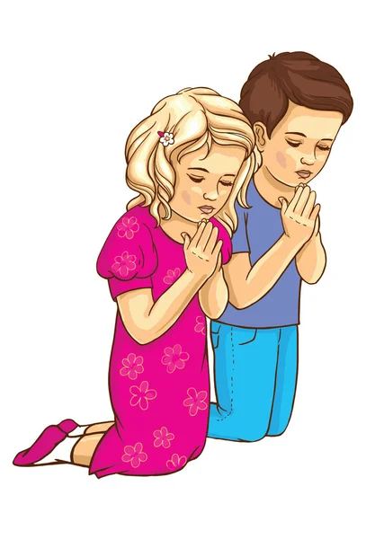
ORACIÓN DE RODILLAS
NIÑA DE PRIMARIOS: Querido Jesús, gracias por tu amor. Ayúdanos a tener fe como Jairo y a creer en tus milagros. Amén.

Slide 6

LECTURA BÍBLICA
Marcos. 5:36 NTV Jesús oyó lo que decían y le dijo a Jairo: «No tengas miedo.
Solo ten fe».

Slide 7
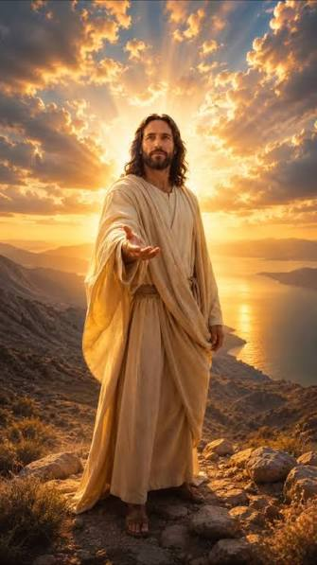
PROPÓSITO
El propósito de este programa es fortalecer la fe de los niños
y la iglesia a través de la historia
de la hija de Jairo, resaltando que Jesús tiene poder sobre la enfermedad, el miedo y hasta la muerte.
Queremos enseñar que, aún en los momentos más oscuros, cuando todo parece perdido, Jesús nos extiende
su mano y nos dice:
“No temas, cree solamente”.

Slide 8





(Entran un niño de cada división con carteles que dicen:
FE, VIDA, MILAGRO, ESPERANZA, JESÚS.
Música suave de fondo.
(Se colocan a los lados de la plataforma.)
NIÑO 1 (PRIMARIOS): ¡Bienvenidos a nuestra iglesia!
NIÑA 2 (MENORES): Hoy, juntos, conoceremos cómo Jesús respondió a la fe de un padre preocupado.
AMBOS: Bienvenidos al programa de decimotercer sábado titulado “¡Niña, levántate!”.

Slide 9
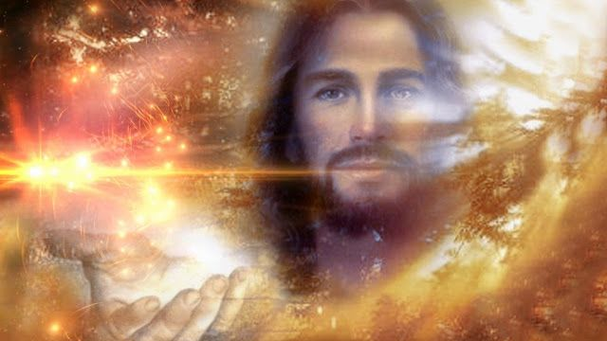
HIMNO DE ALABANZA
#282 “BRILLA JESÚS”.

Slide 10
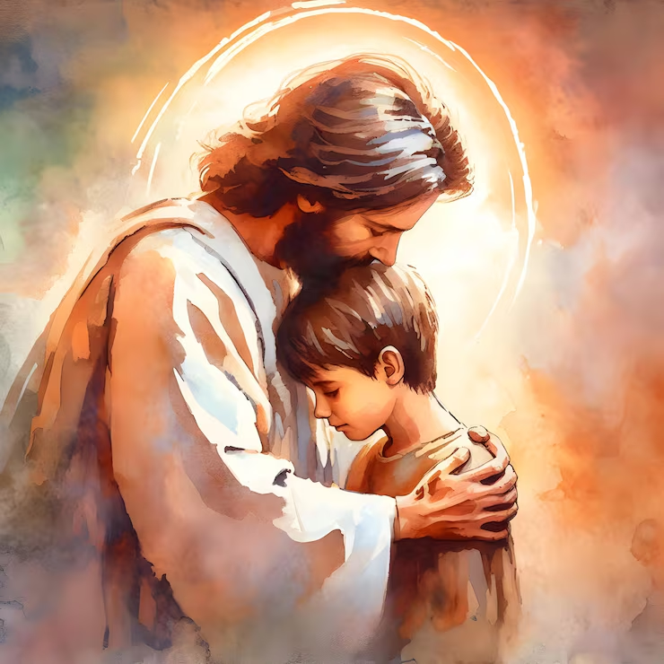
DEPARTAMENTO DE INFANTES
Poema recitado en grupo: “Jesús sana, Jesús cuida, Jesús ama”
(Se recomienda que los niños estén en fila
o en semicircular con sus maestras detrás guiándolos si es necesario. Cada niño dice una línea, o lo pueden decir todos en coro.)

Slide 11
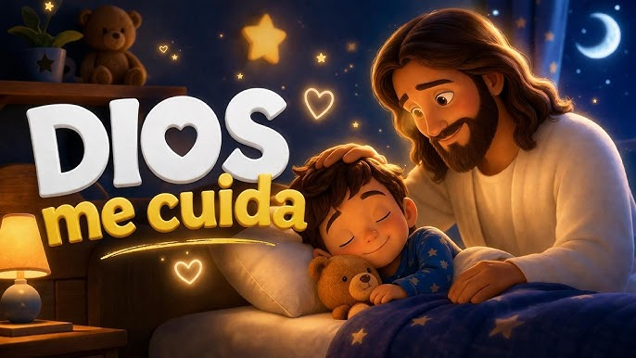
NIÑO 1: JESÚS ME CUIDA AL DORMIR

Slide 12

NIÑO 2: CON SU AMOR ME VA A CUIDAR.

Slide 13
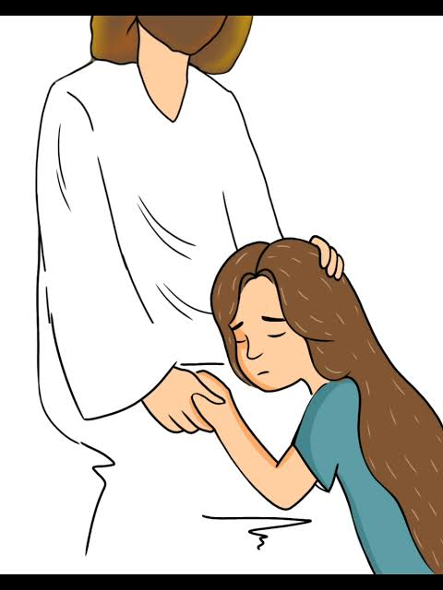
NIÑO 3: Cuando estoy triste o con dolor,
NIÑO 4: Él me abraza con su amor.
NIÑA 5: Jesús me sana si estoy mal,
NIÑA 6: y me guía a hacer el bien.

Slide 14

Todos juntos (con voz fuerte y alegre):
¡Jesús me ama, eso es verdad,
con Él nada me faltará!
(Al decir la última línea, todos pueden levantar un corazón de cartulina con la palabra “Jesús”)

Slide 15
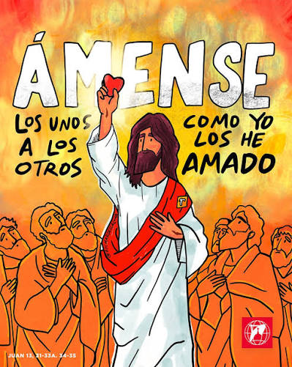
NUEVO HORIZONTE
MEJORAMIENTO
LA REVITALIZACIÓN DE LA IGLESIA

Slide 16
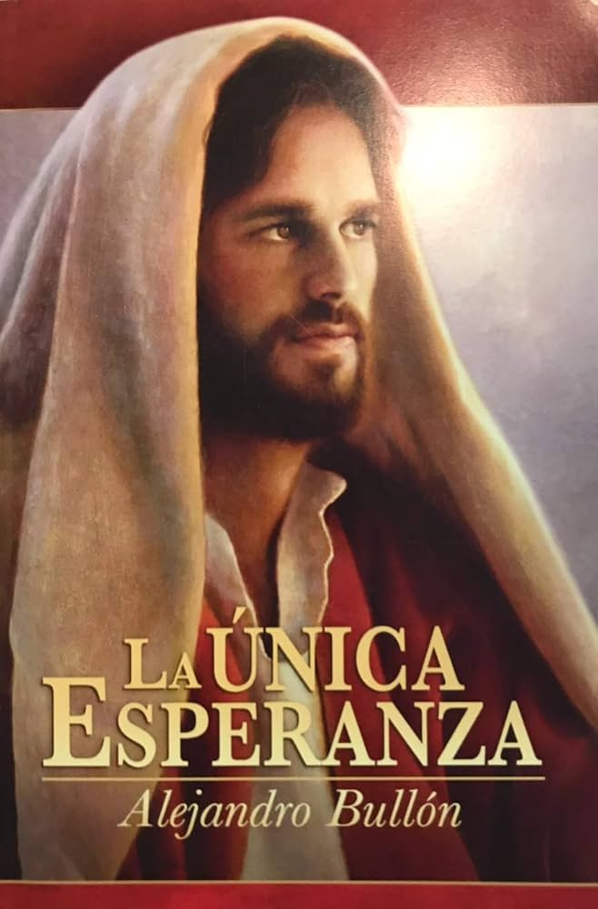
HIMNO DE ALABANZA
Departamento de menores (LA UNICA ESPERANZA)
http://youtube.com/watch?v=TLt3eQMMJE0&list=RDTLt3eQMMJE0&start_radio=1

Slide 17
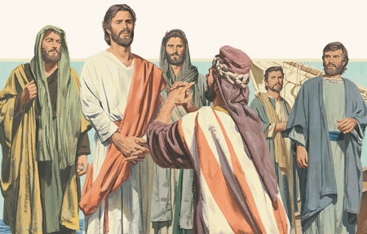
DEPARTAMENTO DE PRIMARIOS
NARRADOR: Había una vez un papá muy preocupado. Su hijita estaba muy enferma, y no mejoraba. Él se llamaba Jairo.
Un día, escuchó que Jesús estaba en su ciudad… ¡y corrió a buscarlo! (Jairo entra corriendo y se arrodilla delante de Jesús)
JAIRO (con voz angustiada): ¡Jesús, por favor, ven a mi casa!
¡Mi hijita está muy enferma! ¡Por favor, sánala!
JESÚS (tomando su mano y levantándolo): Vamos, Jairo.
No tengas miedo. Vamos a verla.

Slide 18
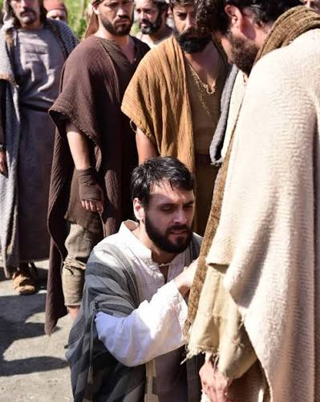
Narrador: Mientras iban camino a su casa, llegó un mensajero con una noticia muy triste…
(Entra el Mensajero)
MENSAJERO (bajando la cabeza): Jairo… tu hija ha muerto.
Ya no molestes al Maestro… (Jairo se cubre la cara con las manos y comienza a llorar, sale triste)
JESÚS (mirándolo con firmeza): No tengas miedo. Solo cree.
Narrador: Jesús fue con Jairo hasta su casa. Allí, todos lloraban.

Slide 19
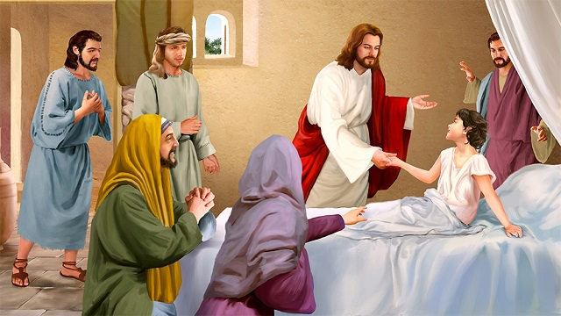
MADRE: ¡Mi niña… se ha ido! ¡Ya no respira!
JESÚS: (entrando al cuarto con Jairo y la madre): ¿Por qué lloran? la niña no está muerta. solo duerme.
NARRADOR: Jesús entró donde estaba la niña. Se acercó a ella con amor… (Jesús toma la mano de la niña)
JESÚS (con ternura): ¡Talita cumi! Eso quiere decir: ¡Niña, levántate! (La niña se sienta de un salto, sonriente)

Slide 20
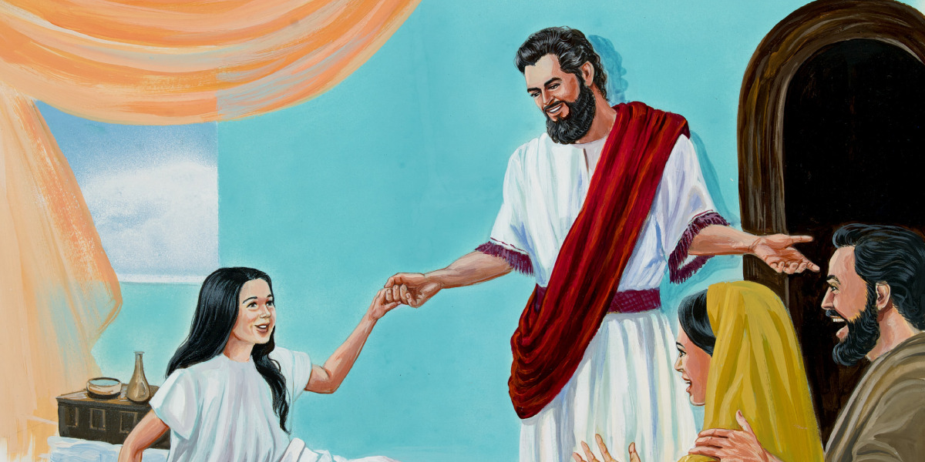
HIJA: ¡Estoy viva! ¡Gracias, Jesús!
NARRADOR: Y todos se llenaron de alegría. Jesús le devolvió la vida a la hija de Jairo. ¡Porque para Jesús, nada es imposible!
Todos juntos mirando a la congregación (pueden decirlo en coro): ¡Gracias, Jesús!

Slide 21
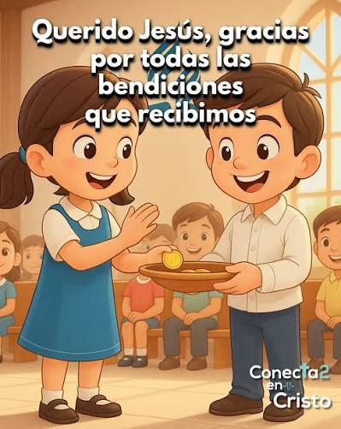
INFORME DE OFRENDA
NIÑA DE PRIMARIOS:
La ofrenda del decimotercer sábado es una forma de llevar esperanza a otros niños en el mundo.
NIÑO DE MENORES: ¡Tu ofrenda puede ser el milagro que alguien está esperando!
(Niños pasan a dejar su ofrenda en la mesa que se colocó en una esquina de la escenografía. Mientras tanto se puede poner una música de fondo)

Slide 22

INFORME
SECRETARIAL

Slide 23
CONCLUSIÓN
Hoy recordamos que Jesús no solo hizo milagros hace mucho tiempo… También los hace hoy. Así como levantó a la hija de Jairo, Él puede levantarte a ti:
*Si estás triste…. *Si tienes miedo…
*Si estás enfermo…. *Si ya no sabes qué hacer…
Jesús te extiende la mano y te dice: “Levántate.” “No temas.” “Confía en mí.” (Mientras se dice esto, los
niños levantan letreros que dicen: FE, VIDA, MILAGRO, ESPERANZA, JESÚS)

Slide 24
TODOS LOS NIÑOS JUNTOS:
• ¡Con Jesús hay esperanza!
• ¡Con Jesús hay vida!
• ¡Con Jesús todo es posible!
No importa cuán enfermo esté tu corazón, cuán triste te sientas o cuán difícil sea tu situación…
¡Jesús tiene poder para cambiarlo todo!

Slide 25
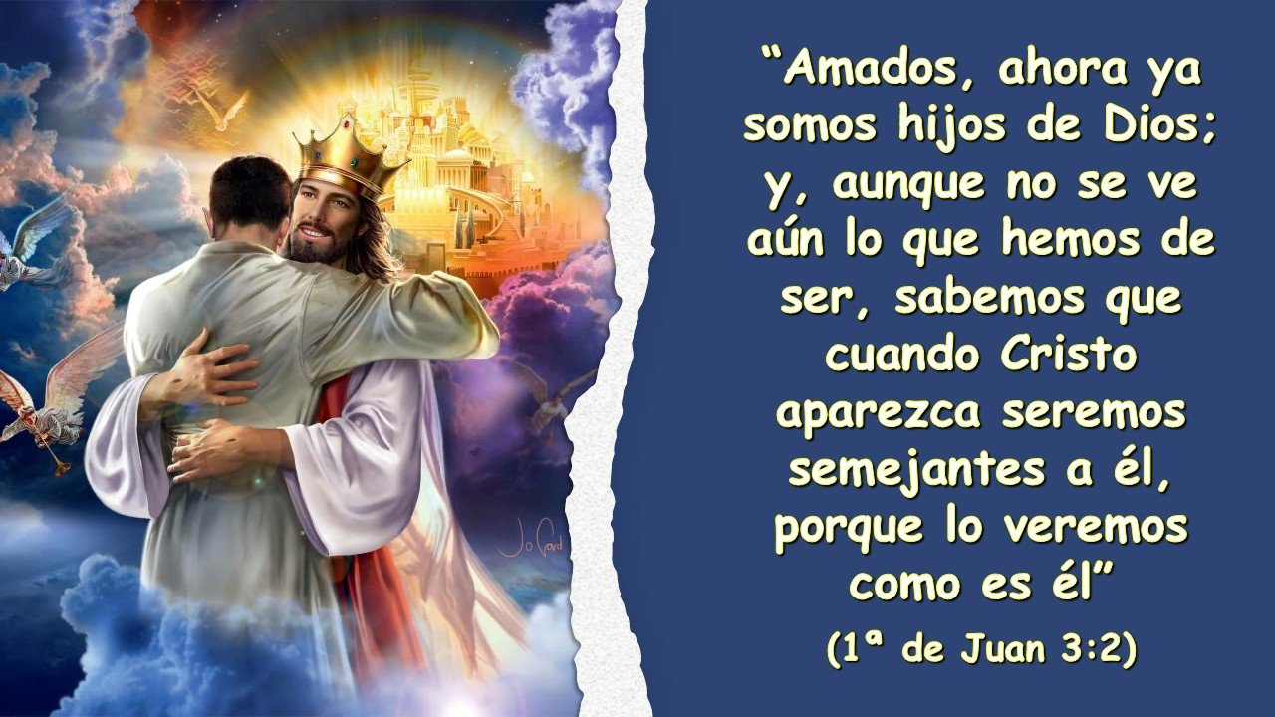
VERSÍCULO PARA MEMORIZAR

Slide 26

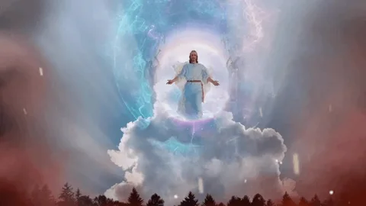
REPASO DE LA LECCIÓN # 13
HACIA LA ETERNIDAD

Slide 27

HIMNO FINAL
Por todos los niños (AL CLAMOR FINAL)

Slide 28
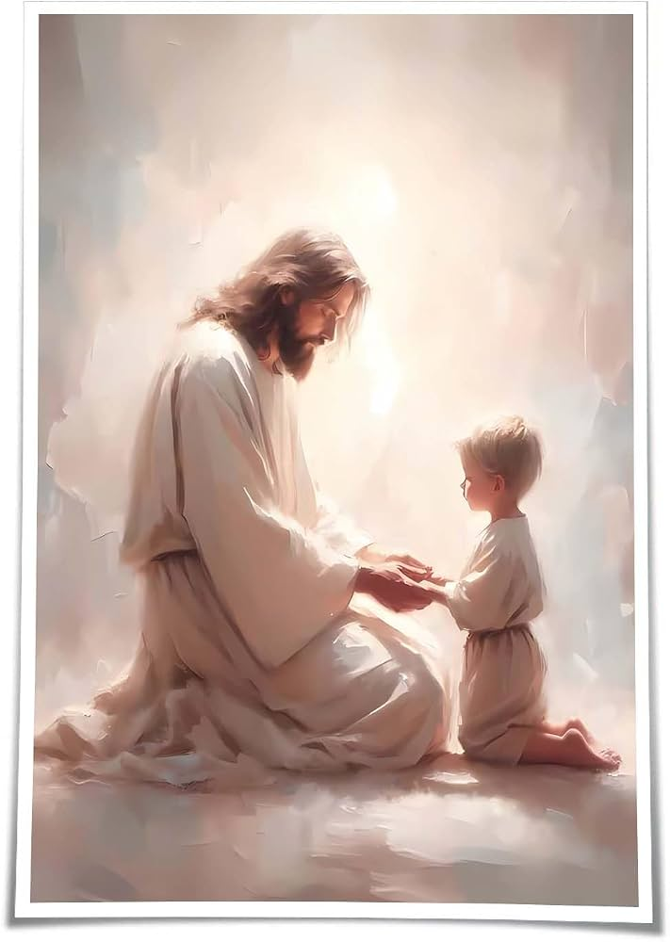
ORACIÓN FINAL

Slide 29


